Slide 1
TEAM BUILDING KICKOFF
?TÊN NHÓM?
Lê Nam Giang
Đinh Thị Bình
Hoàng Văn Cương
Nguyễn Quang Huy
Nguyễn Đình Toàn(記)

Slide 2
Nội dung
Mục đích thành lập
Kế hoạch thực hiện
Chức năng nhiệm vụ riêng
Các qui định chung
Hình thức share, checkin, checkout
Tìm kiếm ý tưởng
Cài đặt môi trường
Khác

Slide 3
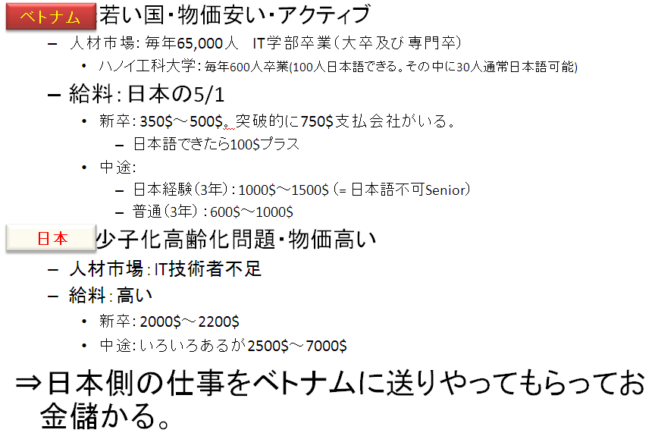
1. Mục đích thành lập

Slide 4
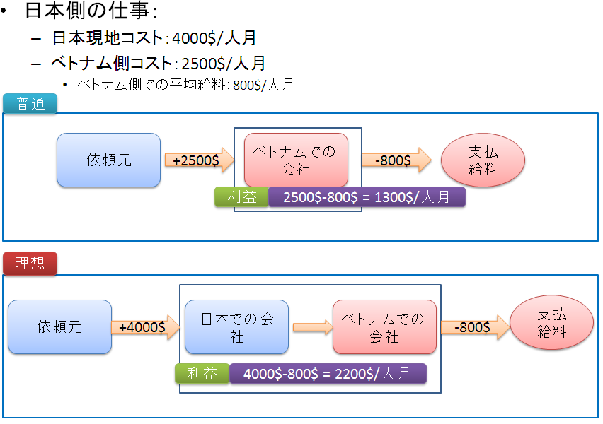
1. Mục đích thành lập

Slide 5
1. Mục đích thành lập
Tự trang bị thêm kiến thức cho bản thân.
Học hỏi lẫn nhau.
Có thể kiếm tiền (dự án ngoài, crowdworks)
Hướng tới mục tiêu “tự làm tự ăn” sau 2 năm tới.

Slide 6
2. Kế hoạch thực hiện
10日/人：①Cùng nhau tìm hiểu và làm quen với phát triển game app Unity (Android, iOS)
20日/人：②Tự phát triển 1 game theo ý tưởng của nhóm.
③Tìm kiếm việc bên ngoài or trên crowdwords
※Mục tiêu ngắn hạn: ①、② hoàn thành trong 5 tháng.

Slide 7
3. Chức năng nhiệm vụ riêng
Ngoài nhiệm vụ chung thì mỗi người cần có trách nhiệm riêng.
Các thành viên còn lại có trách nhiệm support cho thành viên đảm nhận nhiệm vụ.
Trước mỗi buổi làm việc nhóm, nếu có thông tin mới cần chia sẻ với nhóm.
Tạm thời chưa nhất thiết phải có thành quả định kỳ.

Slide 8
3. Chức năng nhiệm vụ riêng
①Giang - Bình: chịu trách nhiệm về kỹ thuật chung như công nghệ mới, tool, plugin, thự viện, tiện ích hay.
②Cương: Chú ý đến xu thế công nghệ, thị trường, tìm kiếm ý tưởng cho nhóm.
③Huy - Toàn: liên lạc với bên ngoài như tạo dựng quan hệ, tham gia event, tìm kiếm dự án ngoài, tìm kiếm member mới (nếu cần).

Slide 9
4. Các qui định chung
① Thời gian
Tuyệt đối tuân thủ giờ làm việc của nhóm.
Nếu làm việc theo cá nhân, cần tự giác checkin, checkout trên phương tiện chia sẻ.
Làm việc nhóm 1 buổi/tuần (T7 or CN)
Hình thức tính giờ: 15 phút/block
Đến muộn (không báo trước, không có lý do hợp lý): 500\/block sung quĩ nhóm. Ví dụ: muộn 16 phút sẽ phải nộp1000\

Slide 10
4. Các qui định chung
② Báo cáo, chia sẻ
Từng cá nhân 2 tuần 1 lần báo cáo trước nhóm công việc trong 10 phút.
Mỗi người phải có ít nhất 1 câu hỏi hoặc góp ý cho người báo cáo.
Xoay vòng cứ 1 tháng có 1 người chia sẻ 1 kiến thức, kỹ thuật có được（báo cáo khoa học）.
?Cho điểm?

Slide 11
4. Các qui định chung
③ Quản lý nhóm
Mọi quyết định đều phải được tất cả các thành viên thông qua.
Quĩ nhóm: ban đầu 5000\/người
Người quản lý quĩ: ?Bình?
Quản lỹ quĩ phải ghi lại thu chi theo hoá đơn.
|Ngày|Số tiền|Lý do|

Slide 12
4. Các qui định chung
④ Rời nhóm, thêm thành viên
Nếu vì một lý do nào đó không thể tiếp tục cùng nhóm thì cá nhân đó có thể rời khỏi nhóm.
Tiền quĩ dư, thu nhập(nếu có) sẽ được chia đều tại thời điểm rời nhóm và chi trả người rời nhóm.
Việc thêm thành viên mới phải có sự đồng ý của cả nhóm.

Slide 13
5. Hình thức chia sẻ file, checkin, checkout
?Subversion or Git?: dành cho cả source code, tài liệu. Khi commit bất cứ cái gì cũng phải comment.
?Tool, app or website dành cho checkin, checkout?
Lập trang (free) dành riêng cho nhóm

Slide 14
6. Tìm kiếm ý tưởng

Slide 15
7. Cài đặt môi trường

Slide 16
8. Khác
Tiếng Nhật
Để tốt cho công việc sau này, mỗi thành viên ít nhất nên có N2 rồi tiến đến N1.
Mục tiêu ngắn hạn
Bình, Giang, Cương: N2取得
Toàn, Huy: N1取得

Slide 17
8. Khác
Tài liệu nên tham khảo
Code complete
Design Pattern

